Slide 1
연출 & 이펙트
기획서
슬라이드쇼로 봐주세요!
잠에서 깨어날 때까지
시간을 벌어줘!
Ver.1.0
Notes:
시간 관계상 보여드리지 못한 부분은 뒤에 이렇게 준비해 놓았기 때문에 궁금하신 점이 있으시면 저 김택근을 찾아 주시면 감사드리겠습니다.
이상으로 발표 마치도록 하겠습니다. 감사합니다.

Slide 2
HISTORY
날짜 | 버전 | 내용
2023.08.14 | Ver.1.0 | 최초 작성
Notes:
시간 관계상 보여드리지 못한 부분은 뒤에 이렇게 준비해 놓았기 때문에 궁금하신 점이 있으시면 저 김택근을 찾아 주시면 감사드리겠습니다.
이상으로 발표 마치도록 하겠습니다. 감사합니다.

Slide 3
목차
게임 개요
게임 흐름도
맵
Notes:
시간 관계상 보여드리지 못한 부분은 뒤에 이렇게 준비해 놓았기 때문에 궁금하신 점이 있으시면 저 김택근을 찾아 주시면 감사드리겠습니다.
이상으로 발표 마치도록 하겠습니다. 감사합니다.

Slide 4
게임 흐름도
순위는 우선 작업 순서이며, 100% 구현하는 것이 목표입니다!
제한 시간 5분
3 순위
4 순위
5 순위
1 순위
2 순위
타이틀
오프닝
튜토리얼
메인 화면
랭킹 등록
클리어
SKIP 기능
게임오버
팝업창
메뉴
크레딧
랭킹
Notes:
시간 관계상 보여드리지 못한 부분은 뒤에 이렇게 준비해 놓았기 때문에 궁금하신 점이 있으시면 저 김택근을 찾아 주시면 감사드리겠습니다.
이상으로 발표 마치도록 하겠습니다. 감사합니다.

Slide 5


서포터 공격 (홀딩)
슬라이드쇼를 넘기면 애니메이션이 재생됩니다.
조건
공격 성공 시 몬스터 홀딩
캐릭터가 상단 출력
연출
플레이어 공격 이펙트 출력 (Sup_atk_eft)
몬스터 이미지 교체 (Mon_hold_img)
→ 아무 효과 없이 바로 전환
사운드 출력 (Sound_hold)
이펙트
몬스터 이미지 색 조정 (파란색) + 하단 얼음 이펙트 이미지
몬스터 리소스
공격 성공
캐릭터 상단 출력을 통해
캐릭터 위치를 명확히 하며
몬스터 리소스가 전환되는 장면을 가림
Mon_hold_img 예시
Notes:
시간 관계상 보여드리지 못한 부분은 뒤에 이렇게 준비해 놓았기 때문에 궁금하신 점이 있으시면 저 김택근을 찾아 주시면 감사드리겠습니다.
이상으로 발표 마치도록 하겠습니다. 감사합니다.

Slide 6

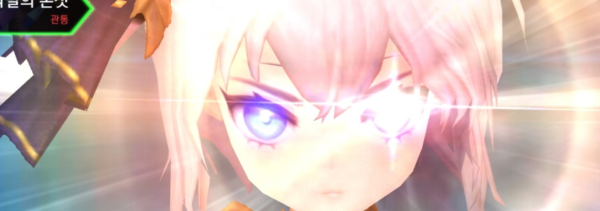
태그 (딜러 스킬 사용)
슬라이드쇼를 넘기면 애니메이션이 재생됩니다.
조건
태그 스킬 사용 시 TAG 아이콘이 사라지며, 게임 진행 상황 중지
(몬스터, 가디언, 캐릭터 이동이 끝난 후 중지, 제한 시간은 계속 흐르는 상태)
+ 딜러 무적 상태 적용
연출
컷신 연출 출력 (Deal_skill_cutscene_img)
사운드 출력 (Sound_ skill_cutscene)
스킬 컷신 화면 밖에서 생성
스킬 컷신 좌에서 우로 0.1초 동안 화면 중앙으로 이동
스킬 컷신 0.5초간 정지
딜러 캐릭터 스킬 사용 애니메이션 출력
0.5초에 걸쳐 스킬 컷신 Fade Out 연출
스킬 이펙트 애니메이션 출력 (Deal_skill_eft_ani)
사운드 출력 (Sound_ skill_effect)
전체 화면 흰색 번쩍이는 효과 1회 (눈뽕)
//사운드 출력 (Sound_ skill_light_effect)
번쩍임 효과 예시
Notes:
시간 관계상 보여드리지 못한 부분은 뒤에 이렇게 준비해 놓았기 때문에 궁금하신 점이 있으시면 저 김택근을 찾아 주시면 감사드리겠습니다.
이상으로 발표 마치도록 하겠습니다. 감사합니다.

Slide 7
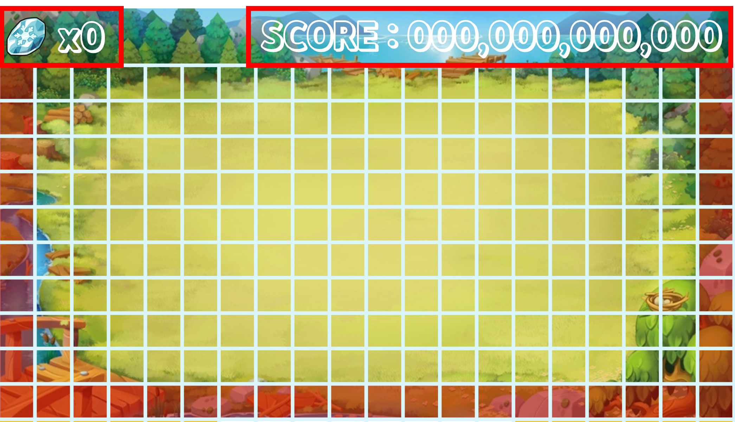
태그 (딜러 스킬 사용)
슬라이드쇼를 넘기면 애니메이션이 재생됩니다.
+512
+100
연출
몬스터 소멸 애니메이션 출력 (Mon_death_ani)
동시에 몬스터 머리 위에 획득한 점수 출력
(0.3초간 올라가고 0.7초 후 사라지는 효과)
획득 점수 합계 점수 칸 아래 출력
(0.3초간 올라가고 1.5초 후 사라지는 효과)
폰트 크기 고려해 위치 추후 지정
UI 점수 창에 점수 변화
동시에 딜러 애니메이션 Idle로 전환 (Deal_idle_ani)
동시에 Z 스택 초기화
(이후). 게임 진행(몬스터 스폰, 가디언 이동, 플레이어 캐릭터 이동 가능)
+512
+100
Z
Z
Z
Z
Z
+1224
Notes:
시간 관계상 보여드리지 못한 부분은 뒤에 이렇게 준비해 놓았기 때문에 궁금하신 점이 있으시면 저 김택근을 찾아 주시면 감사드리겠습니다.
이상으로 발표 마치도록 하겠습니다. 감사합니다.

Slide 8

몬스터 공격 / 소멸
슬라이드쇼를 넘기면 애니메이션이 재생됩니다.
몬스터와 비슷한 색상의 폭발
조건
몬스터가 캐릭터가 있는 칸으로 들어오는 경우 → 공격 후 소멸
연출
2종류의 몬스터 소멸 시 같은 애니메이션 출력 (Mon_death_ani)
사운드 출력 (Sound_mon_disp)
폭발 예시
Notes:
시간 관계상 보여드리지 못한 부분은 뒤에 이렇게 준비해 놓았기 때문에 궁금하신 점이 있으시면 저 김택근을 찾아 주시면 감사드리겠습니다.
이상으로 발표 마치도록 하겠습니다. 감사합니다.

Slide 9

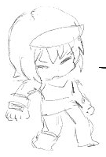
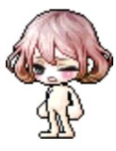
캐릭터 피격
슬라이드쇼를 넘기면 애니메이션이 재생됩니다.
0.1초
0.1초
0.1초
0.1초
0.1초
조건
몬스터가 캐릭터가 있는 칸으로 들어오는 경우
딜러 서포터 동일한 효과 적용
연출
캐릭터 애니메이션 실행
Idle 애니메이션에 색 변화 처리 (빨/흰/빨/흰)
깜빡이는 연출 0.5초간 진행 (색깔 당 0.1초)
사운드 출력 (Sound_hit)
연출 색 변화
슬라이드 쇼에서
클릭 시 재생됩니다.
표정 변화 예시
피격 자세 예시
아트 작업량이 가능하다면...
0.1초
0.1초
0.1초
0.1초
0.1초
Notes:
시간 관계상 보여드리지 못한 부분은 뒤에 이렇게 준비해 놓았기 때문에 궁금하신 점이 있으시면 저 김택근을 찾아 주시면 감사드리겠습니다.
이상으로 발표 마치도록 하겠습니다. 감사합니다.

Slide 10
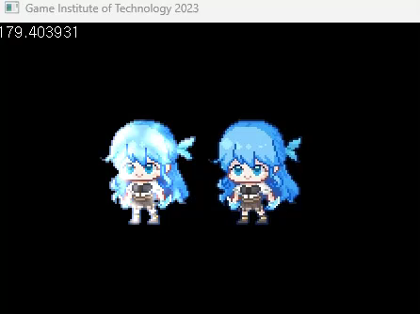


서포터 쉴드
슬라이드쇼를 넘기면 애니메이션이 재생됩니다.
쉴드 사용 이펙트
애니메이션 예시
조건
정지 상태에서 쉴드 키 입력 시
연출
캐릭터 애니메이션 실행 (Sup_sld_ani)
쉴드 사용 이펙트 애니메이션 출력 (Sup_sld_eft)
쉴드 적용 이펙트 이미지 출력 (Sup_sld_img)
사운드 출력 (Sound_sld_use)
쉴드에 해당 효과 적용
쉴드 적용 이펙트
이미지 예시
Notes:
시간 관계상 보여드리지 못한 부분은 뒤에 이렇게 준비해 놓았기 때문에 궁금하신 점이 있으시면 저 김택근을 찾아 주시면 감사드리겠습니다.
이상으로 발표 마치도록 하겠습니다. 감사합니다.

Slide 11
서포터 - 쉴드
슬라이드쇼를 넘기면 애니메이션이 재생됩니다.
조건
몬스터가 캐릭터가 있는 칸으로 들어오는 경우
연출
캐릭터 애니메이션 리소스 교체
Idle 애니메이션에 색 변화 (빨/흰/빨/흰)
깜빡이는 연출 0.5초간 진행 (색깔 당 0.1초)
Notes:
시간 관계상 보여드리지 못한 부분은 뒤에 이렇게 준비해 놓았기 때문에 궁금하신 점이 있으시면 저 김택근을 찾아 주시면 감사드리겠습니다.
이상으로 발표 마치도록 하겠습니다. 감사합니다.

